Slide 1
Laboratori Technoragazze days Progettiamo la Mobilità con il lavoro sostenibile: geometra per un giorno 17 novembre 2023 - ore 10:00/12:00 Castel Maggiore, I.I.S.S. “J.M. Keynes” via Bondanello, 30

Slide 2
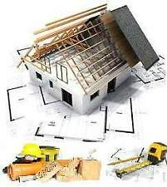
Professione geometra
La professione del geometra è antichissima, nasce nell’antica Roma. Il mensor era il misuratore degli accampamenti temporanei che i legionari costruivano durante i loro spostamenti, quindi possiamo paragonarlo al nostro attuale geometra.
Oggi il geometra a livello lavorativo si occupa di diversi settori:
progettazione e ristrutturazione di piccolo manufatti;
cantiere;
misurare il costruito.

Slide 3
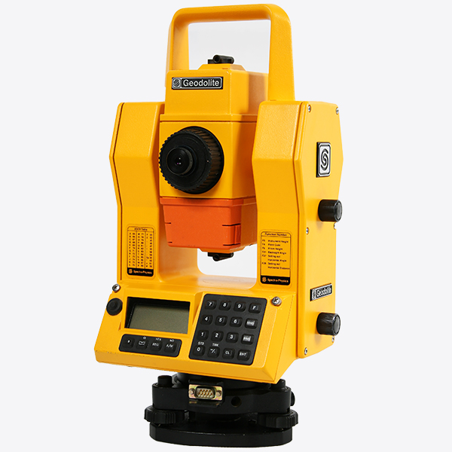
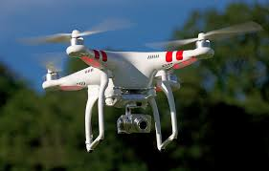
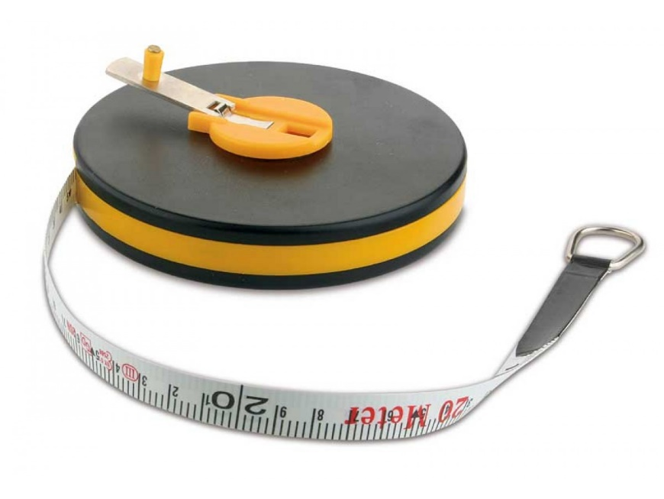
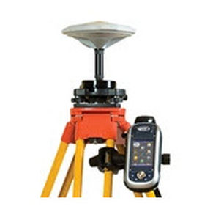
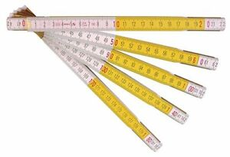
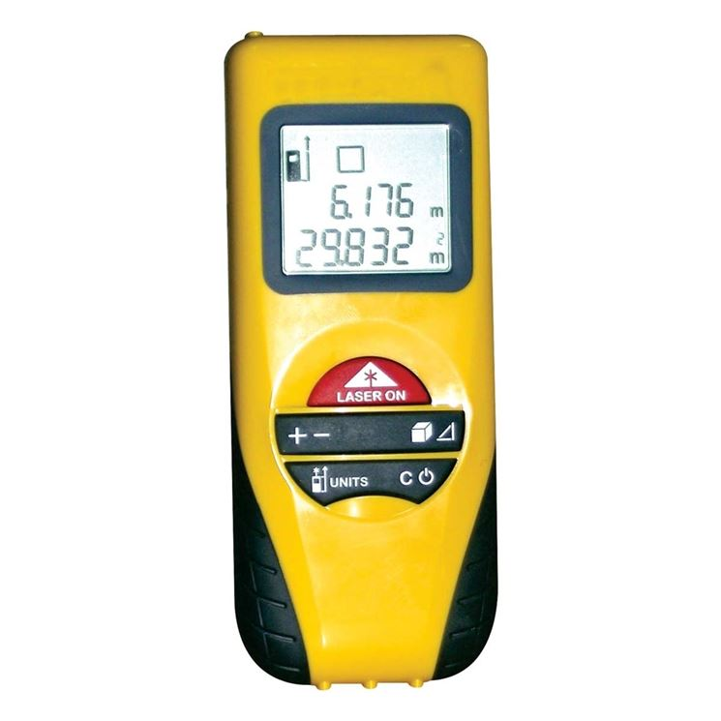
Misurare il Costruito
Misurare il costruito vuol dire rilevare l’ambiente in cui viviamo con degli strumenti semplici o complessi:
Semplici strumenti di rilievo
drone
Stazione totale
GPS

Slide 4
Misurare il Costruito
Per misurare il costruito dobbiamo eseguire un RILIEVO.
Il rilievo verrà effettuato con semplici strumenti, attraverso il metodo delle « trilaterazioni» :
misura del perimetro;
misura delle diagonali.

Slide 5
Rappresentazione grafica del rilievo

